Slide 1
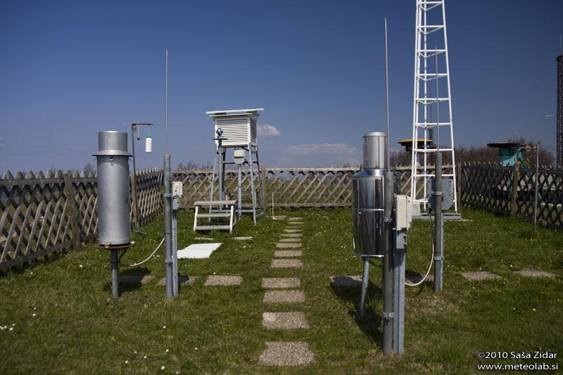
OIP Projekti iz fizike in ekologije enoletni predmet
Izvajalec: Roman Drstvenšek
Ciljna skupina: 7., 8., 9. razred
Število ur: 35/32 (1 ura na teden)

Slide 2
Projekti iz fizike in ekologije
Opredelitev predmeta:
Spoznavanje temeljnih zakonitosti fizike in drugih naravoslovnih predmetov.
Izvajanje preprostih poskusov in opazovanje dogajanja v naravi.
Povezava z vsakdanjim življenjem, uporaba znanja v vsakdanjem življenju.
Ocenjevanje:
Učenec izdela dnevnik poskusov (meritve, skice, fotografije, izdelava pripomočka, … )
Pisnega in ustnega ocenjevanja znanja NE BO.
Ni učenja pravil in pisanj po nareku.

Slide 3
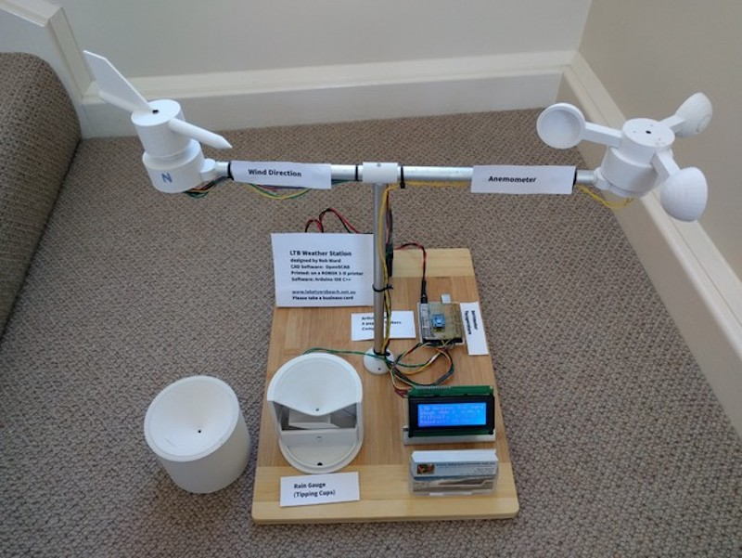
Projekti iz fizike in ekologije
Vsebina izbirnega predmeta matematične delavnice:
naredili bomo svoj dežemeter
merili temperature zraka, v avtu
tehtali količino vode v prsti
merili debelino snežne odeje
opazovali sneg pod mikroskopom
uporabljali bomo pripomočke za merjenje
spremljali dogajanje v naravi
beležili meritve in pisali ugotovitve ter jih primerjal z ostalimi člani skupine

Slide 4
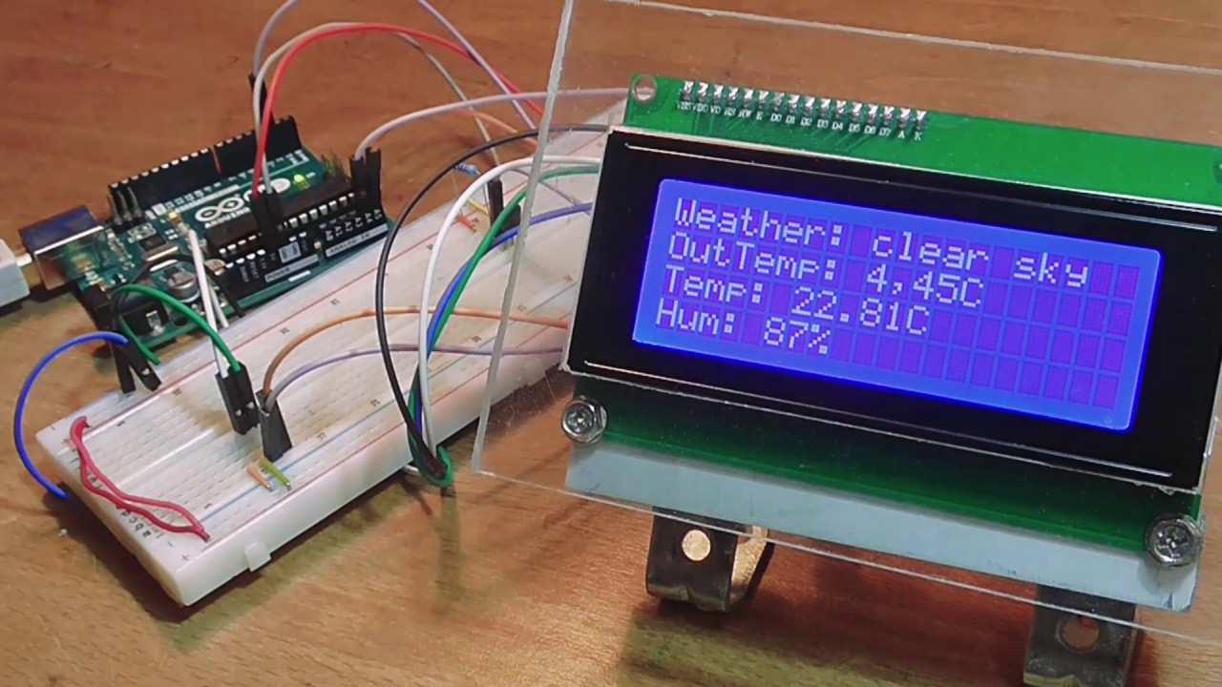
Projekti iz fizike in ekologije

